Slide 1

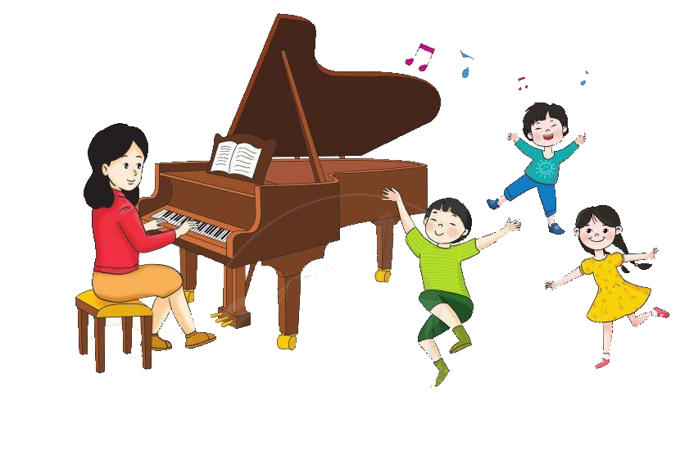


Chào mừng quý thầy cô và các bạn học sinh đến với
ÂM NHẠC LỚP 4

Slide 2

Đây là câu giai điệu trong bài hát, tác giả nào?
Hát lại câu hát đó!

Slide 3


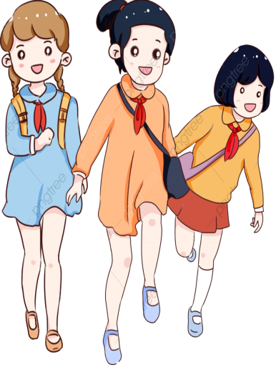
TIẾT: 11
ÔN TẬP BÀI HÁT: KHĂN QUÀNG THẮM MÃI VAI EM
ÂM NHẠC 4

Slide 4
Lời 1: hát hòa giọng cả lớp.
Lời 2: 1 hs hát đoạn a (Em reo vang…Sớm mai).
Tiếp theo cả lớp hát hòa giọng

Slide 5
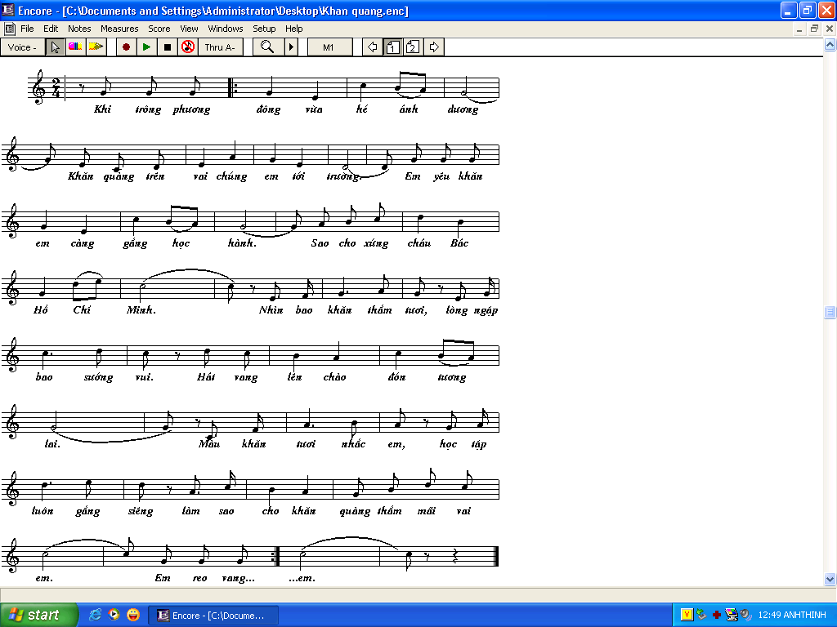



Ôn lời 1 hát gõ đệm theo phách, lời 2 hát gõ đệm với 2 âm sắc

Slide 6
TỔ 1
Khi trông phương đông…ánh dương
HD Hát nối tiếp hòa giọng
TỔ 2
Khăn quàng trên vai…tới trường
TỔ 3
Em yêu khăn…học hành
TỔ 4
Sao cho…Bác Hồ Chí Minh
CẢ LỚP
Hát đoạn B
Lời 2 tương tự lời 1

Slide 7

Xem video song HD HS hát vận động phụ họa

Slide 8

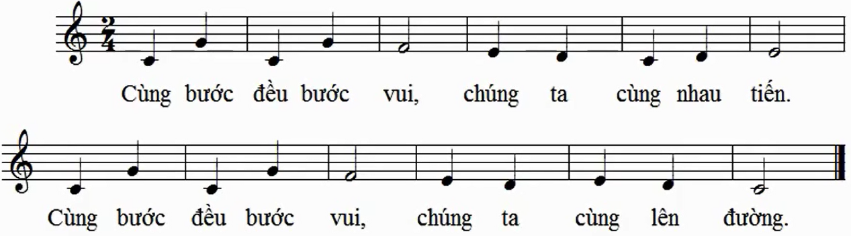
- Giới thiệu bài TĐN
TẬP ĐỌC NHẠC: TĐN SỐ 3
TĐN SỐ 3: CÙNG BƯỚC ĐỀU
CÂU 1:
CÂU 2:

Slide 9

Luyện cao độ - tiết tấu

Slide 10
Hỏi hình nốt, tên nốt nhạc nào?

Slide 11
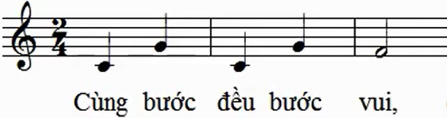
Dạy đọc nhạc nối tiếp từng câu
câu 1

Slide 12
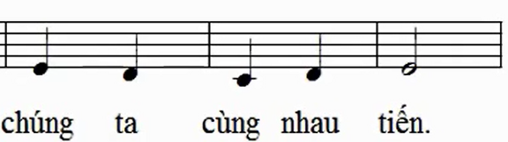
Dạy câu 2

Slide 13
Dạy câu 1+2

Slide 14
Dạy câu 3 (giống câu 1)

Slide 15
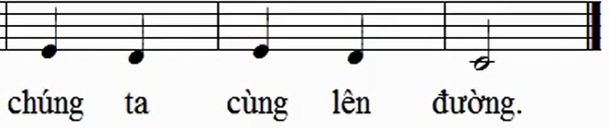
Dạy câu 4

Slide 16
Dạy câu 3+4

Slide 17
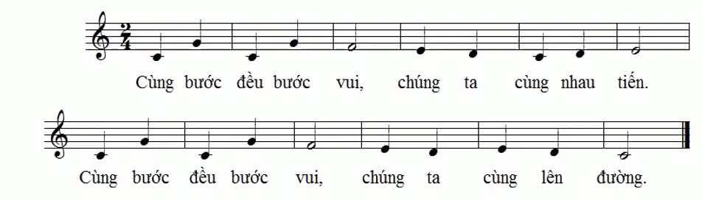
HS đọc nhẩm cả bài 1 lần sau đó đọc vài lần với các hình thức

Slide 18
Chia lớp thành 2 tổ: Tổ 1: Đọc nhạc. Tổ 2: nghép lời (ngược lại)

Slide 19

Đọc nhạc, ghép lời gõ đệm theo phách

Slide 20
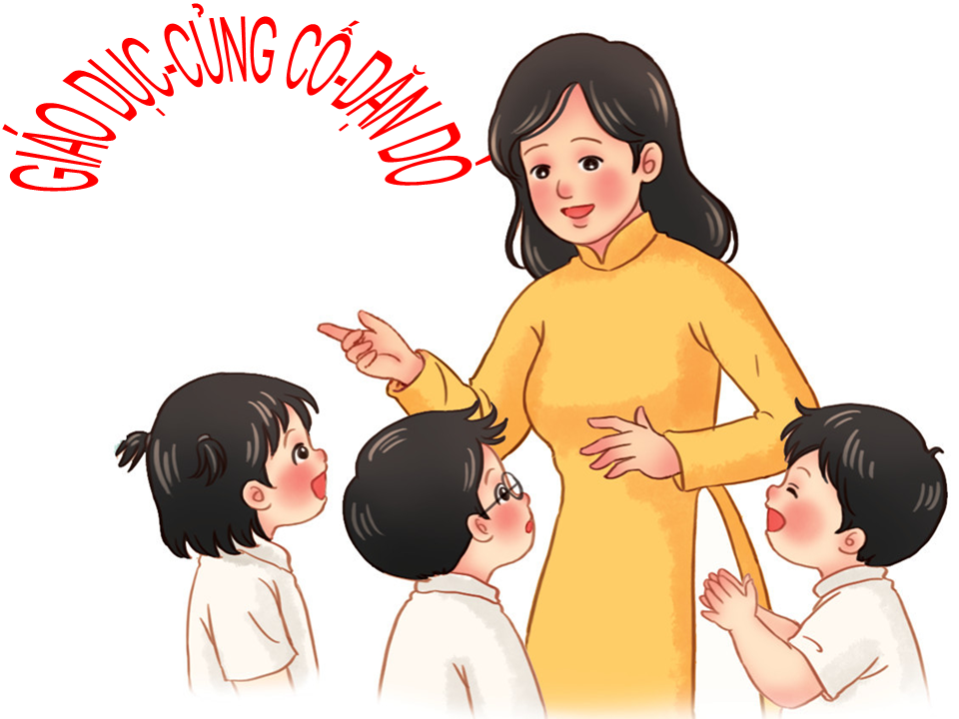

Slide 21
Chúc quý thầy cô mạnh khỏe các bạn học sinh chăm ngoan học giỏi
ÂM NHẠC LỚP 4

